Slide 1
JavaScript 里有趣的几个原理性知识

Slide 2
主要内容
连续赋值
引用类型
DOM Event 里打印 currentTarget

Slide 3
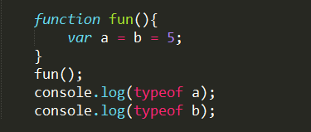
连续赋值
简单的例子-原始值

Slide 4

连续赋值
复杂的例子-对象
打印结果是
{n: 2} ?

Slide 5
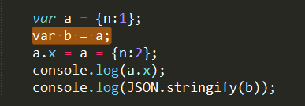
连续赋值
复杂的例子-对象

Slide 6
连续赋值
b
对象甲
{n: 1}
a

Slide 7
连续赋值
关键点：从左往右确定引用，从右向左赋值
对象甲
对象乙
{n: 1}
{n: 2}
确
定
引
用
b
a.x = a = {n:2}
对象甲.x

Slide 8
连续赋值
关键点：从左往右确定引用，从右向左赋值
对象甲
对象乙
{n: 1}
{n: 2}
赋
值
b
a.x = a = {n:2}

Slide 9
连续赋值
关键点：从左往右确定引用，从右向左赋值
对象甲
对象乙
{
n: 1,
x: object
}
{n: 2}
赋
值
b
a.x = a = {n:2}

Slide 10
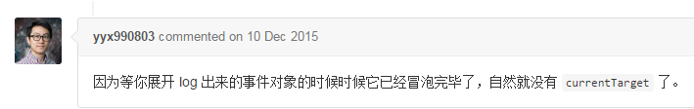
<div class="ctn">
<span class="inner">发撒法撒旦时发生仿盛大发送到发撒旦发fsdfafdsfsfsfasdfadsfasdfsdfassad
</span>
</div>
var div = document.getElementsByClassName('ctn')[0];
div.onclick = function (evt) {
debugger;
console.log(evt);
console.log(evt.currentTarget)
}

Slide 11
Thanks！
Q&A

